Slide 1
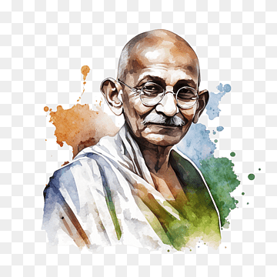
Stop nasilju!

Slide 2
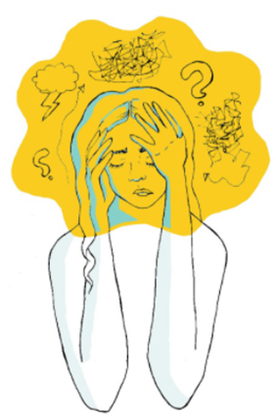
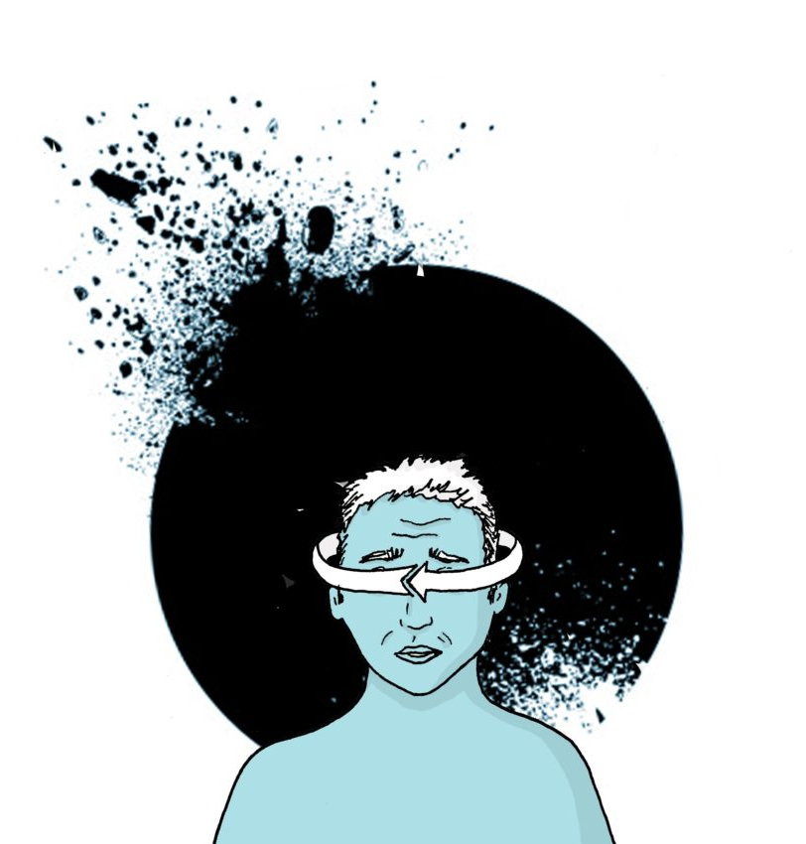
O psihičkom zdravlju djece i mladih
Osnaživanje kompetencija…
O psihičkom zdravlju u školskom kontekstu

Slide 3
Što je uopće psihičko zdravlje? S naglaskom na dječju i adolescentnu dob
„…stanje dobrobiti u kojem pojedinac ostvaruje svoje potencijale, može se nositi s „normalnim” životnim stresovima, može raditi produktivno i plodno te je sposoban(na) pridonositi svojoj zajednici.”
Nema zdravlja bez psihičkog zdravlja!
Notes:
Definicija mentalnog zdravlja
ISTAKNUTI: Nema zdravlja bez psihičkog zdravlja
Povući paralelu s fizičkim zdravljem – slomljena noga = dijete s anks – jednaki pristup!

Slide 4
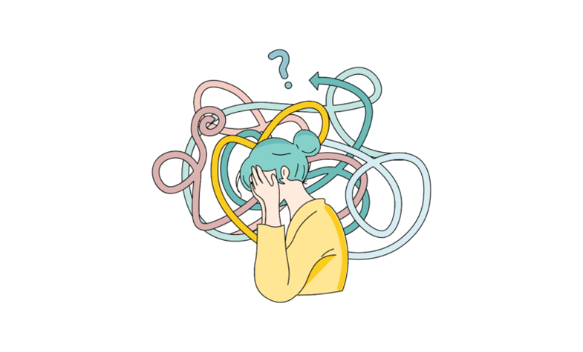
20% djece ima psihičke smetnje
Najčešće smetnje su:
Anksioznost
Depresija
Poremećaji ponašanja
Teškoće učenja
U zadnje vrijeme:
Samopovređivanje
Raznoliki identiteti
Digitalne ovisnosti

Slide 5
„Začarani” trokut
ponašanje
misli
emocije
Rad na ova tri aspekta funkcioniranja povećava kvalitetu života.

Slide 6
21. stoljeće - okolinski rizični čimbenici
Izvori stresa:
Rezultat:
Digitalizacija
Nerealni standardi
Roditelji pod stresom
Dijete u fokusu
Individualističke vrijednosti
Pandemija, potres, rat, ekonomska nesigurnost
Veći broj djece i mladih sa smetnjama
Potreba za povećanom mentalno-zdravstvenom pismenošću

Slide 7
Kako prepoznati djecu sa smetnjama?
Smetnje se očituju u ponašanju
Roditelj/nastavnik opaža promjene i/ili odstupanja
Roditelj izražava zabrinutost
Stručne službe provode trijažu i psihodijagnostiku – ključna uloga psihologa i pedagoga

Slide 8
Simptomi koji zahtijevaju posebnu pažnju:
Pad akademskog uspjeha
Samoozlijeđivanje
Stalni, pervazivni, intenzivni emocionalni ispadi
Naglo povlačenje ili izolacija od vršnjaka
Promjene tjelesne težine
Stalni umor, pospanost
Ponavljajuća ponašanja

Slide 9
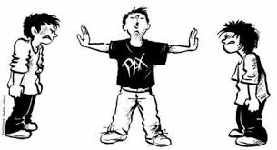
Nasilje među djecom i mladima
Svako ponašanje koje u osnovi ima namjeru nekom nanijeti štetu ili nekoga fizički odnosno psihički povrijediti
Skup ponašanja koja teže kontroli nad drugom/im osobom/ama upotrebom sile, zastrašivanjem i spletkarenjem

Slide 10
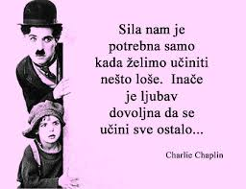
Pojavni oblici nasilja
fizičko
emocionalno (psihičko)
seksualno
ekonomsko
kulturalno
cyber nasilje

Slide 11
Fizičko nasilje
Uključuje
Uključuje:
Uzrokuje:
aktivnosti prema drugoj osobi primjenom tjelesne snage, predmeta ili oružja koje rezultira povređivanjem, teškim fizičkim posljedicama ili smrću
udarce rukama, nogama i predmetima po tijelu, ugrizi, čupanje kose, opekotine, vezivanje i sl.
različite vrste specifičnih i nespecifičnih mehaničkih ozljeda
povreda psihičkog integriteta
smrt

Slide 12
Psihičko / emocionalno zlostavljanje
Uključuje:
verbalne prijetnje i ucjene
vrijeđanje
nazivanje pogrdnim imenima
izolacija od prijatelja
širenje glasina
ismijavanje i sl.
Svako verbalno ponašanje (psihički pritisci) kojim nasilnik izaziva nelagodu, strah, emocionalnu nestabilnost s ciljem uspostave kontrole nad žrtvom

Slide 13
Psihičko / emocionalno zlostavljanje
Uzrokuje kod žrtve:
osjećaj straha i prijeteće opasnosti
Prijetnje mogu biti upućene:
Neposredno (licem u lice)
Posredno (usmeno i/ili pismeno; preko treće osobe, korištenjem digitalnih tehnologija)

Slide 14
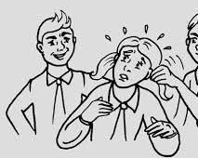
Seksualno zlostavljanje
spolno uznemiravanje
dobacivanje
uvredljivi komentari
neželjeni fizički kontakt i sl.

Slide 15
Ekonomsko nasilje
krađa
iznuđivanje novca

Slide 16
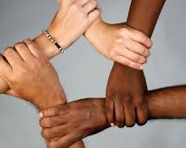
Kulturalno nasilje
vrijeđanje na rasnoj osnovi
vrijeđanje na nacionalnoj osnovi
vrijeđanje na religijskoj osnovi

Slide 17
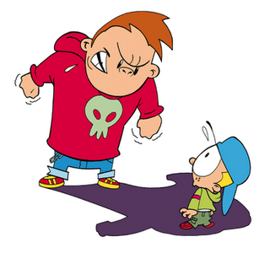
Bullyng - uključuje
Negativni postupci
Ponavljajuće i trajno
Odnos snaga je asimetričan (stvarni i/ili percipirani nesrazmjer snaga)

Slide 18
Nasilnici / zlostavljači
temperamentni
impulzivni
nemaju empatije
pronalaze zadovoljstvo u dovođenju drugih u neugodnu situaciju
imaju povećanu želju za dominacijom i moći
najčešće imaju pozitivno mišljenje o sebi ??
skloniji su postati agresivne osobe u odrasloj dobi
pokazuju i druga rizična ponašanja
imaju probleme sa zakonom

Slide 19
Nasilnici
stjecanje popularnosti
pokušaj da se pokažu odlučnima i sposobnima
ljubomora
pokušaj prevladavanja osobnih frustracija

Slide 20
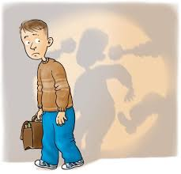
Žrtve
najčešće su uplašene i nesigurne
ne znaju se zauzeti za sebe
nemaju prijatelja
nisu agresivne (osim rijetkih)
sklone su povlačenju

Slide 21
Posljedice vršnjačkog zlostavljanja
nerado idu u školu
ne postižu rezultate koje bi mogli
imaju problema s koncentracijom i spavanjem
osamljeni su
gube interes za vršnjake i aktivnosti kojima su se prije bavili
nepopularni su u školi
nisko samopoštovanje i samopouzdanje (često ih prati do odrasle dobi)
često se razbolijevaju
mogu prouzročiti vrlo ozbiljne pa i tragične incidente

Slide 22
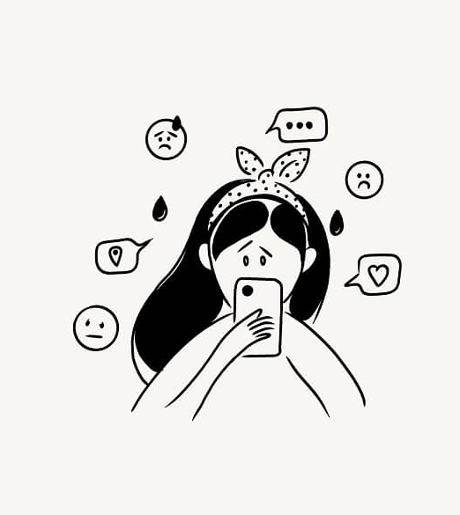
Nasilje ne prijavljuju
osjećaj srama
straha od osvete
uvjerenje da odrasli neće htjeti ili moći nešto poduzeti

Slide 23
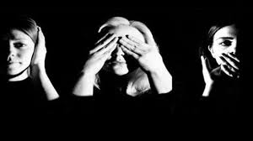
Promatrači
indirektno sudjeluju u procesu zlostavljanja
podržavaju nasilje
nedostatak empatije
ne reagiraju zbog straha ili neznanja
ugroženo samopouzdanje i samopoštovanje

Slide 24
PRVA POMOĆ I PODRŠKA U PODRUČJU MENTALNOGA ZDRAVLJA (psihološka prva pomoć) – pomoć je i podrška koja se nudi osobi u stanju emocionalne krize ili osobi koja pokazuje prve znakove problema mentalnog zdravlja ili doživljava pogoršanje postojećih problema mentalnog zdravlja
NIJE STRUČNI TRETMAN VEĆ PREVENTIVNI POSTUPAK
može je pružiti bilo tko iz najbližeg okruženja
Pomoć i podrška postaje TEMELJ prevladavanja problema ili traženja stručne pomoći

Slide 25
Indicirana prevencija – rad s djecom i mladima koji imaju razvijene psihičke poremećaje
Selektivna prevencija – rad s djecom i mladima kod kojih postoji visoki rizik razvoja psihičkih smetnji
Pomoć i podršku treba pružati u prirodnom okruženju.
U školi je potrebno provoditi sve razine prevencije.
≈15%
≈5%
Univerzalna prevencija – na razini škole uključuje sve učenike

Slide 26
Odgovornost odraslih da pristupe i provjere!
Nereagiranje je isto reakcija koja šalje poruku – najčešće tu poruku djeca i mladi tumače kao „nisam važan/na”, „moj je problem nevažan”….
3P koraci pružanja prve pomoći djeci i mladima s problemima mentalnoga zdravlja

Slide 27
3P razgovor omogućuje

Slide 28
PRONAĐITE PRIKLADAN TRENUTAK I MJESTO
Pristupite učeniku u vrijeme kad oboje možete razgovarati na mjestu na kojemu se oboje osjećate ugodno. Recite npr. „Imaš li malo vremena? Rado bih (voljela bih) razgovarala s tobom.”
PROVJERITE I IZRAZITE što ste uočili
Provjerite podudara li se to što ste uočili s onim što učenik doživljava:
„Čini mi se da si u zadnje vrijeme... (navedite što ste primijetili).”
„Brinem se zbog …”
„Zabrinula sam se …”
BUDITE SPREMNI ČUTI PROBLEM, a ne nuditi rješenja
„Voljela bih znati što ti se događa?”
Ako učenik ne želi razgovarati, dajte mu do znanja da ste dostupni za razgovor i podršku. Potaknite ga da zatraži pomoć nekoga drugog.

Slide 29
UVAŽITE jedinstvenost učenika
Poštujte učenikove osjećaje i njegovo viđenje situacije u kojoj se nalazi.
„Ako sam te dobro razumjela, ti si doživio… (navedite što) i osjećaš se… (navedite kako).”
PITAJTE što se događa
Objasnite što vas brine. Opišite primjerom:
„Možeš li mi opisati što te muči, primijetila sam… (navedite što)?”
„Kako se osjećaš?“
Ako učenik niječe problem, nemojte ga uvjeravati u suprotno.
POZORNO SLUŠAJTE i pokažite zainteresiranost
Budite pristupačni, suosjećajni, pružite osjećaj sigurnosti i povjerenja:
„Razumijem da je to za tebe jako teško.”
PONOVITE I SAŽMITE što ste čuli ili vidjeli
Povremeno sažmite učenikove izjave kako biste provjerili što ste čuli ili vidjeli:
„Ako sam te dobro razumjela…”
„Vidim da… (navedite što primjećujete), možeš li mi objasniti…?”
PRUŽITE EMOCIONALNU PODRŠKU
Pružanje podrške uključuje pružanje ohrabrenja i nade za oporavak te davanje korisnih objašnjenja o okolnostima ili zahtjevima koji se trenutačno učeniku čine preplavljujućima:
„Jako mi je žao što ti se to događa. Mogu li što učiniti kako bih ti ublažila problem/osjećaje?“
„Možemo o tome još razgovarati… Spremna sam te saslušati…”
Notes:
3.2. 3P KORACI prve pomoći i podrške djeci i mladima s problemima mentalnoga zdravlja, str.122.
Modul 3. na e-kolegiju PoMoZi Da osnovne razine edukativnog programa.
Cilj izlaganja
Definirati i objasniti drugi 3P korak u pružanju psihološke prve pomoći.
Osvrnuti se na sadržaj 3P kartice u prilogu Priručnika za učitelje i nastavnike PoMoZi Da.
Sadržaj izlaganja
2. PODRŽI
UVAŽITE JEDINSTVENOST UČENIKA – Uvažite jedinstvenost učenika, poštujte učenikove osjećaje i njegovo viđenje situacije u kojoj se nalazi.
PITAJTE ŠTO SE DOGAĐA – Pitajte što se događa. Objasnite što vas brine. Opišite primjerom. Ako učenik niječe problem, nemojte ga uvjeravati u suprotno.
POZORNO SLUŠAJTE I POKAŽITE ZAINTERESIRANOST – Pozorno slušajte i pokažite zainteresiranost. Budite pristupačni, suosjećajni, pružite osjećaj sigurnosti i povjerenja.
PONOVITE I SAŽMITE ŠTO STE ČULI ILI VIDJELI – Povremeno sažmite učenikove izjave kako biste provjerili što ste čuli ili vidjeli.
PRUŽITE EMOCIONALNU PODRŠKU – Pružite emocionalnu podršku. Pružanje podrške uključuje pružanje ohrabrenja i nade za oporavak te davanje korisnih objašnjenja o okolnostima ili zahtjevima koji se trenutačno učeniku čine preplavljujućima.
Moguća pitanja za interakciju
Pročitati s polaznicima što im piše u općoj 3P kartici za pružanje emocionalne podrške djeci i mladima s problemima mentalnoga zdravlja.

Slide 30
POTAKNITE učenika na prihvaćanje pomoći
S učenikom iskreno, jasno i otvoreno razgovarajte o uključivanju drugih (roditelja, stručnih suradnika, stručnjaka) i objasnite zbog čega je to važno.
POVEŽITE učenika s osobama koje mogu pomoći
Pružite informacije o tome: (1) komu se može javiti, (2) kako dogovoriti termin razgovora sa stručnom osobom, (3) tko učeniku može pomoći kao pratnja pri odlasku na razgovor.
Notes:
3.2. 3P KORACI prve pomoći i podrške djeci i mladima s problemima mentalnoga zdravlja, str.122.
Modul 3. na e-kolegiju PoMoZi Da osnovne razine edukativnog programa.
Cilj izlaganja
Definirati i objasniti 3P korake u pružanju psihološke prve pomoći.
Osvrnuti se na sadržaj 3P kartice u prilogu Priručnika za učitelje i nastavnike PoMoZi Da.
Naglasiti da se radi o koracima koji su samo okvirni vodič – ovise i o kontekstu.
Sadržaj izlaganja
3. POTAKNI
UPOZNAJTE UČENIKA S MOGUĆIM OBLICIMA POMOĆI I SAMOPOMOĆI – Upoznajte učenika s mogućim oblicima pomoći i samopomoći
POTAKNITE UČENIKA NA PRIHVAĆANJE POMOĆI – Potaknite učenika na prihvaćanje pomoći. S učenikom iskreno, jasno i otvoreno razgovarajte o uključivanju drugih (roditelja, stručnih suradnika, stručnjaka) i objasnite zbog čega je to važno.
POVEŽITE UČENIKA S OSOBAMA KOJE MOGU POMOĆI – Povežite učenika s osobama koje mogu pomoći. Pružite informacije o tome: (1) komu se može javiti, (2) kako dogovoriti termin razgovora sa stručnom osobom, (3) tko učeniku može pomoći kao pratnja pri odlasku na razgovor.
Moguća pitanja za interakciju
Pročitati s polaznicima što im piše u općoj 3P kartici za poticanje djece i mladih s problemima mentalnoga zdravlja na traženje i prihvaćanje pomoći.

Slide 31
Nasilje korištenjem digitalnih tehnologija- kratki savjeti:
nikad ne stavljaj osobne informacije na internet (chat,blog,osobne web stranice)
nikome ne reci svoju lozinku, (osim roditeljima), čak ni prijateljima
na zlonamjernu poruku nemoj odgovoriti, pokaži je odrasloj osobi kojoj vjeruješ
nikad ne otvaraj e-mailove koje ti šalje nepoznata osoba
ne stavljaj na internet ništa što ne želiš da vide tvoji prijatelji iz razreda, čak ni u e-mailu
ne šalji poruke kad si ljut i prije nego što klikneš “Pošalji” zapitaj se kako bi se osjećao kad bi ti primio tu poruku

Slide 32
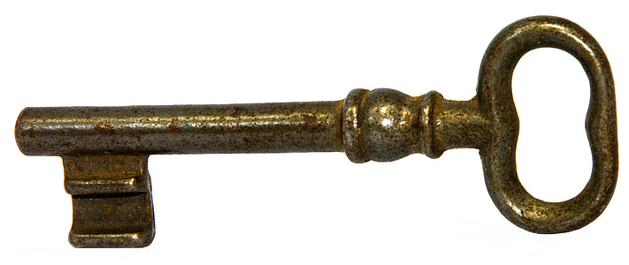
“ U životu ne dobivate ono što zaslužujete nego ono što komunicirate “
Tad James
ključ uspjeha u životu= dobre komunikacijske vještine

Slide 33
Vještina vođenja komunikacije
NAIZMJENIČOST U KOMUNIKACIJI
PARAFRAZIRANJE
EMPATIČKO SLUŠANJE
ODRŽAVANJE OTVORENE KOMUNIKACIJE

Slide 34
Obilježja otvorene i podržavajuće komunikacije s djecom i mladima
OSOBNI GOVOR
Podijelimo li s učenikom ono što vidimo i izrazimo zainteresiranost i/ ili zabrinutost, veća je vjerojatnost da će on imati dojam da ga želimo čuti.
POSTAVLJANJE OTVORENIH PITANJA I POTPITANJA
Postavljanjem otvorenih pitanja (kad, gdje, kako, što) i potpitanja pokazujemo zanimanje za ono što učenik govori te potičemo otvorenu komunikaciju.
AKTIVNO SLUŠANJE
Pozorno slušajte uz povremeno ponavljanje i sažimanje onoga što je učenik rekao bez interpretacije ili davanja svojega mišljenja. Ohrabrite učenika parafraziranjem onoga što ste čuli i reflektiranjem njegovih emocija.
IZBJEGAVANJE PITANJA KOJA POČINJU RIJEČJU ZAŠTO
Pitanje koje počinje riječju ZAŠTO traži od učenika da opravda svoje ponašanje i da se brani. To dovodi do otpora prema daljnjoj komunikaciji i otežanoga uspostavljanja odnosa povjerenja.
NEVERBALNA KOMUNIKACIJA
Budite svjesni neverbalne komunikacije učenika. Također, važno je biti svjestan svojega neverbalnog komuniciranja (kontakt očima, kimanje glavom) kako bismo učeniku dali do znanja da ga slušamo.

Slide 35
Da bi se pomoglo djeci i mladima, važno je:
Podržavati realistična očekivanja: Roditelji i odgajatelji trebaju poticati realne ciljeve i očekivanja, usmjeravajući se na individualne sposobnosti i interese djece.
Naglasiti vrijednost procesa: Važno je vrednovati trud i učenje, ne samo konačni rezultat ili uspjeh.
Jačati samopoštovanje: Djeca trebaju razvijati zdravo samopoštovanje koje nije isključivo oslonjeno na vanjska postignuća ili odobravanje.
Podučavati medijsku pismenost: Pomoći mladima da kritički promišljaju o medijskim porukama i društvenim mrežama koje mogu stvarati nerealne slike o izgledu, uspjehu i popularnosti.
Pružati emocionalnu podršku: Otvoren razgovor o pritiscima koje osjećaju i osiguravanje mjesta gdje se mogu izraziti bez straha od osude ili očekivanja.

Slide 36
Razvijanje zdravog samopoštovanja koje nije isključivo oslonjeno na vanjska postignuća ili odobravanje je ključno za emocionalno zdravlje i opći razvoj djece:
Naglasak na osobni napredak i trud: Djeci treba čestitati na trudu, strpljenju i upornosti, a ne samo na konačnom rezultatu.
Postavljanje realnih ciljeva: To im pomaže razviti osjećaj postignuća i samouvjerenosti kada postignu te ciljeve, a istovremeno uče kako se nositi s izazovima.
Poticanje samostalnosti: Dajte djeci priliku da samostalno donose odluke i rješavaju probleme, primjereno njihovoj dobi. Ovo pomaže u izgradnji osjećaja kompetencije i samopouzdanja.
Učenje iz neuspjeha: Pomozite djeci shvatiti da je neuspjeh dio učenja i rasta. Važno je da nauče kako se suočiti s neuspjehom, izvući pouke iz njega i nastaviti dalje, umjesto da ga doživljavaju kao „katastrofu”.
Pozitivna afirmacija i samoprihvaćanje: Ohrabrite djecu da prepoznaju i cijene svoje osobine i talente. Dnevne afirmacije ili razgovori o tome što cijene kod sebe mogu pomoći u izgradnji pozitivne slike o sebi.
Pohvale za unutarnje kvalitete: Hvalite djecu za njihove osobine poput ljubaznosti, upornosti, kreativnosti ili empatije. To pomaže u razvoju osjećaja vrijednosti koji nije povezan s vanjskim postignućima.
Postavljanje zdravih granica: Učenje kako postaviti granice i reći "ne" također je važan dio razvijanja samopoštovanja. Djeca trebaju znati da je u redu zaštititi svoje vrijeme, prostor i osjećaje.
Budite pozitivan primjer: Djeca uče promatrajući odrasle. Pokažite zdravo samopoštovanje i samoprihvaćanje u vlastitom ponašanju. Vaša sposobnost da cijenite vlastite kvalitete i prihvaćate greške može poslužiti kao moćan model za vaše učenike.

Slide 37
Razgovarajte Empatizirajte Surađujte

Slide 38
Mahatma Gandhi, idejni začetnik filozofije i strategije nenasilja:
Nenasilje nije pasivnost, povlačenje ili izbjegavanje sukoba, nenasilje je aktivan angažman protiv nepravde i nasilja nenasilnim metodama.

Slide 39
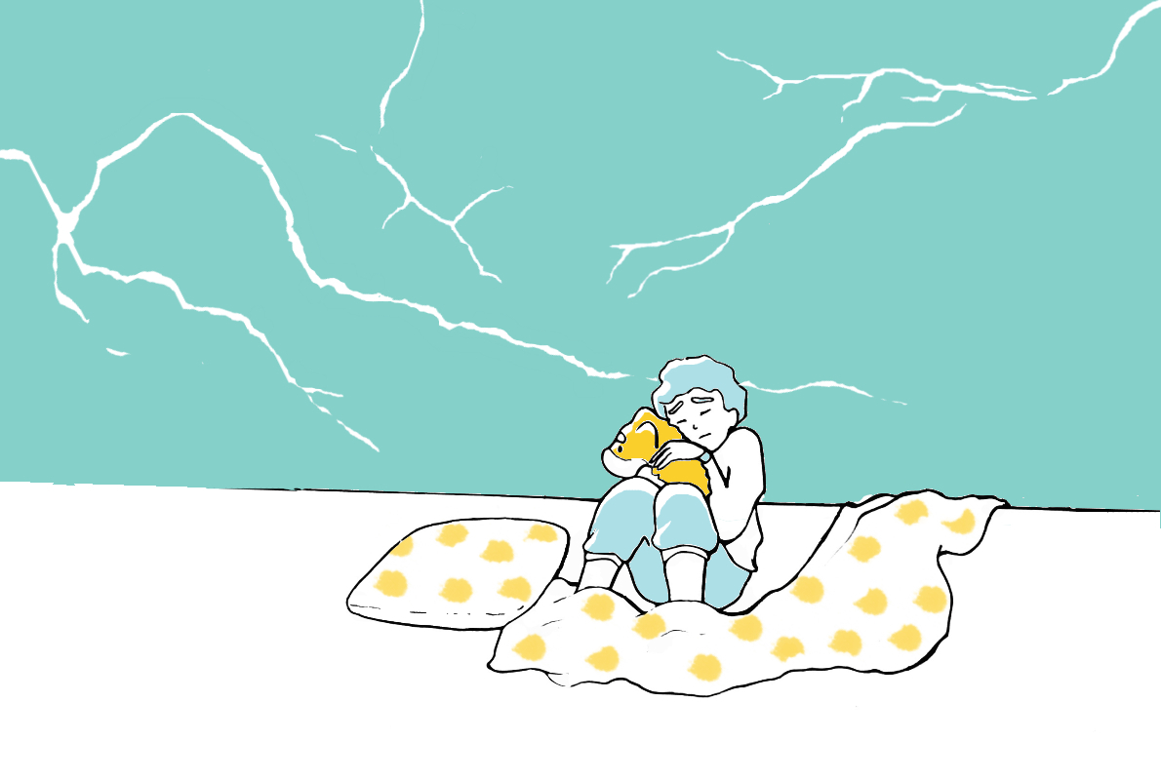
Potrebno je čitavo selo da bi se odgojilo dijete
Afrička poslovica:

Slide 40
Izvori:
https://www.srcnotrbovlje.si/wp-content/uploads/2020/09/strah.jpg
https://nasiljudi-gentenostra.hr/portal/vijesti/1650991703key-old-close-rusted-thumb.jpg
https://odrasli.hrabritelefon.hr/clanci/bullying-nasilje-medu-vrsnjacima/
https://www.profil-klett.hr/vrsnjacko-nasilje-kako-ga-sprijeciti-i-razrijesiti
https://www.youtube.com/watch?v=6paXqVW4hIc
Psiholog u prepoznavanju psihičkih smetnji, prof.dr.sc.Nataša Jokić-Begić, Odsjek za psihologiju, Filozofski fakultet u Zagrebu(XVI DANI PSIHOLOGIJE)
https://www.hzjz.hr/tag/pomozida/

